Slide 1
Técnicas de Inteligência Artificial para diagnóstico de acidente vascular cerebral através de imagens e dados textuais sobre possíveis vítimas
Vinícius de Paula Pilan
Orientador: Dr. Clayton Reginaldo Pereira

Slide 2
Planejamento
Preparar uma apresentação, onde conste:
um breve resumo do projeto
cronograma atualizado
- mostrar o desenvolvimento do trabalho neste primeiro semestre de 2022
identificar o que falta fazer.
Tempo esperado por pessoa: 10min

Slide 3
Resumo
Problema abordado: quanto mais tardio é o diagnóstico de Acidente vascular cerebral (AVC), pior são os prejuízos para a vítima
Objetivo: Criar um classificador de dados e de imagens sobre AVC com intuito de agilizar diagnósticos da doença
Ao total serão desenvolvidos dois modelos:
Classificador de dados: recebe informações sobre determinado indivíduo e o classifica como possível vítima ou não
Classificador de imagens (rede neural): recebe imagens de tomografia sobre o cérebro de um indivíduo e o classifica como possível vítima ou não

Slide 4
Cronograma – o que foi feito
 | Julho | Agosto | Set. | Out. | Nov. | Dez. | Jan.
Início – estudos iniciais e coleta de dados | X
Modelo preditivo para dados em formato de tabela | X | X
Modelo preditivo para imagens |  |  | X | X
Implementação |  |  |  |  | X
Finalização e documentação |  |  |  | X | X | X
Apresentação |  |  |  |  |  |  | X

Slide 5
Desenvolvimento
O que foi feito entre agosto a outubro

Slide 6
Conjunto de dados utilizado
Conjunto de imagens pertencentes a três classes:
Condição normal: 174 imagens
Condição de AVC Isquêmico: 157 imagens
Condição de AVC Hemorrágico: 144 imagens
Obtidas através de tomografia computadorizada

Slide 7
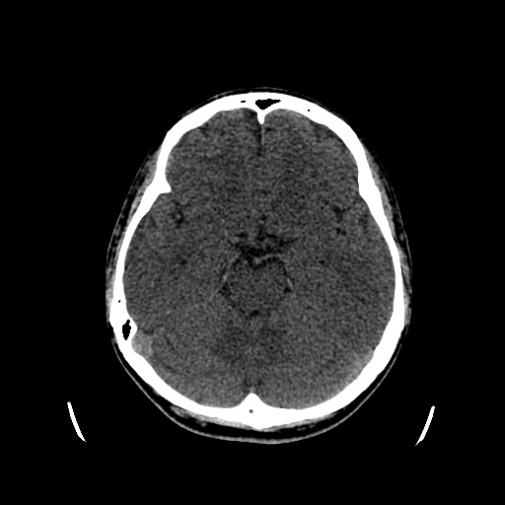
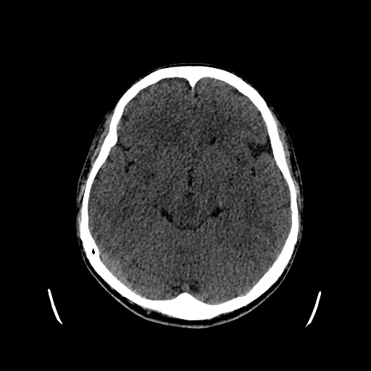
Conjunto de dados utilizado - exemplos
Exemplos condição normal

Slide 8
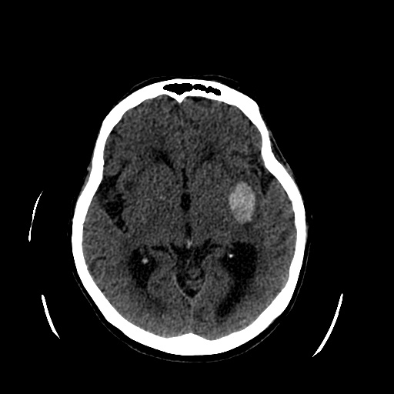
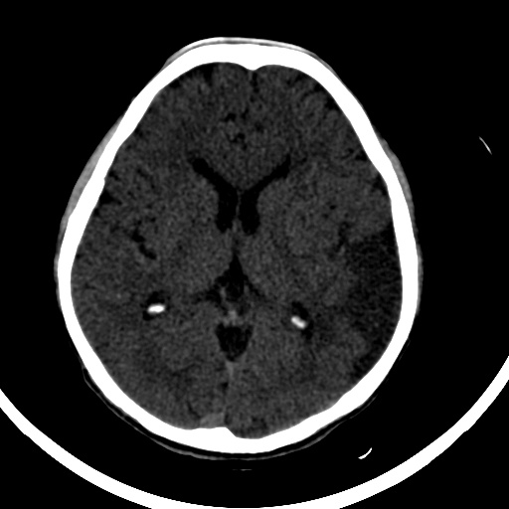
Conjunto de dados utilizado - exemplos
Exemplo condição AVC - Hemorrágico
Exemplo condição AVC - Isquêmico

Slide 9
Conjunto de dados utilizado – divisão feita
O conjunto de dados foi divido em duas classes: condição de avc e condição de não avc
Para criação da rede, o conjunto total foi divido em:
65% para treinamento (309 imagens)
35% para validação (166 imagens)

Slide 10
Sobre a rede construída
Rede Neural Convolucional:
Conjunto de camadas interconectadas compostas por vários neurônios artificiais
Possui camadas para realçar detalhes dos dados recebidos
Possibilitam o computador a reconhecer padrões e tomar decisões inteligentes (deduções precisas)

Slide 11
Sobre a rede desenvolvida - introdução
Rede Neural Convolucional:
Apresenta:
Camadas de convolução: realçar detalhes
Camadas de pooling: reduzir imagem
Camadas densas de neurônios: ajustam a rede de acordo com os dados
Exemplos famosos:
LeNet-5
ResNet
AlexNet
VGG-16

Slide 12
Rede VGG-16
É um tipo de Rede Neural Convolucional (CNN)
Famoso por utilizar uniformemente combinação de filtros 3x3 (pequenos)
Redes concorrentes utilizam 7x7, 11x11
Transfer learning de uma VGG-16 pré-treinada para a rede construída

Slide 13
Sobre a rede desenvolvida – arquitetura simplificada
Camadas que compõem a rede:
Camadas de pré processamento (data augmentation)
Camadas da VGG pré treinadas (diversas camadas de convolução e pooling pré estruturadas e treinadas – transfer learning)
Camada Flatten
Camadas densas de neurônios
Camada de saída

Slide 14
Sobre a rede desenvolvida – arquitetura final
Imagem

Slide 15
Resultados obtidos
Métrica | Dados de treino | Dados de validação
Loss | 0.1936 | 0.1105
TP (verdadeiro positivo) | 90.0000 | 53.0000
FP (falso positivo) | 3.0000 | 1.0000
TN (verdadeiro negativo) | 111.0000 | 59.0000
FN (falso negativo) | 12.0000 | 2.0000
Acurácia | 93.06% | 97.39%
Precisão | 0.9677 | 0.9815
Recall | 0.8824 | 0.9636
Área sob a curva ROC | 0.9802 | 0.9944
Taxa de falso negativo | 9.76% | 3.28%
Taxa de falso positivo | 3.23% | 1.85%

Slide 16
O que falta ser feito?

Slide 17
Cronograma – o que falta ser feito
 | Julho | Agosto | Set. | Out. | Nov. | Dez. | Jan.
Início – estudos iniciais e coleta de dados | X
Modelo preditivo para dados em formato de tabela | X | X
Modelo preditivo para imagens |  |  | X | X
Implementação |  |  |  |  | X
Finalização e documentação |  |  |  | X | X | X
Apresentação |  |  |  |  |  |  | X

Slide 18
Obrigado pela atenção!!

